Slide 1
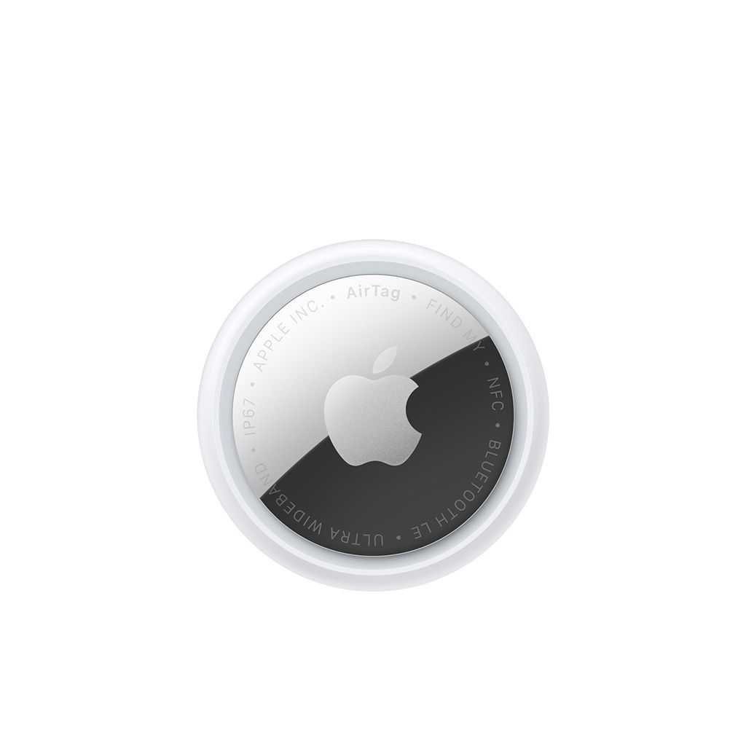
新品 Newsfeed 介紹
Week of 19/10
🔥 中熱度
6
Apple AirTag 智能定位器
H0883003（H0883003）
H0883003_S_AP82359
🔗 按 SKU 開啟 HKTVmall 產品頁
售價（估）
7月 GMV
7月銷量
$158
$6,320
40 件
💡 建議 Newsfeed 角度
• 外遊必備：行李寄艙防丟，2026 新版 AirTag 比較片 27.5 萬 views 帶動搜尋
• 寵物／長者防走失 angle，配「Find My 即時定位」教學短片
• 送禮自用：4 件裝可分給家人，主打「一鍵搵返」安心感
📦 HKTVmall 產品圖（參考）
📢 「AirTag 2 vs Everything Else – The State of Trackers in 2026!」275,029（7 個月前）；「Unboxing AirTag 2nd Gen (2026) ft. UAG Monarch Case」8,815（5 個月前）——AirTag 2 世代 2026 比較片 27.5 萬 views（7個月前）＋二代開箱 8,815（5個月前），防丟配件換代話題
📺 https://www.youtube.com/watch?v=QHhHVZvGpAY
Newsfeed Hot Items Dashboard ｜ fificheck.github.io/newsfeed-hot-items-dashboard ｜ 週一自動更新

